Slide 1
Скажемо насиллю

Slide 2
Вправа
“ Знайомство”

Slide 3
Правила роботи
в групі:
Активність;
Право промовчати;
Бути відвертим;
Бути позитивним;
Право піднесеної руки ;
Правило “Тут” і “тепер”;
Толерантність
ПРАЦЮВАТИ «ВІД»;
ПРАВИЛО “стоп”.

Slide 4
Вправа
“Очікування”

Slide 5
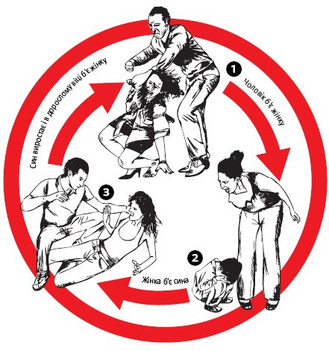
Що відбувається
сьогодні

Slide 6
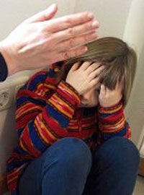
Науковими дослідженнями встановлено, що:
насильство в тій або іншій формі здійснюється в кожній четвертій українській сім'ї;
щорік близько 2 млн. дітей у віці до 14 років б'ють батьки;
для 10% цих дітей результатом стає смерть, а для 2 тис.- самогубством;
більше 50 тис. дітей протягом року тікають з дому, рятуючись від власних батьків, а 25 тис. неповнолітніх знаходяться в розшуку.

Slide 7
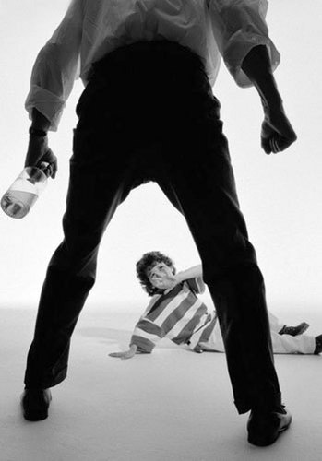
у 2010 році від жорстокого поводження з дітьми загинуло 1914 дітей, покалічено 2330 дітей;
близько 10 тис. батьків позбавляються судами батьківських прав і більше 2,5 тис. дітей забираються у батьків без такого позбавлення, оскільки знаходження дитини в сім'ї представляє загрозу його життю і здоров'ю.

Slide 8
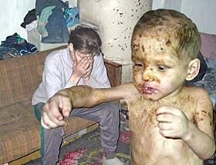
У 80% випадків діти потрапляють в притулки і дитячі будинки через невиконання батьками своїх прямих обов'язків по вихованню, що створює реальну загрозу їх життю і здоров'ю.

Slide 9
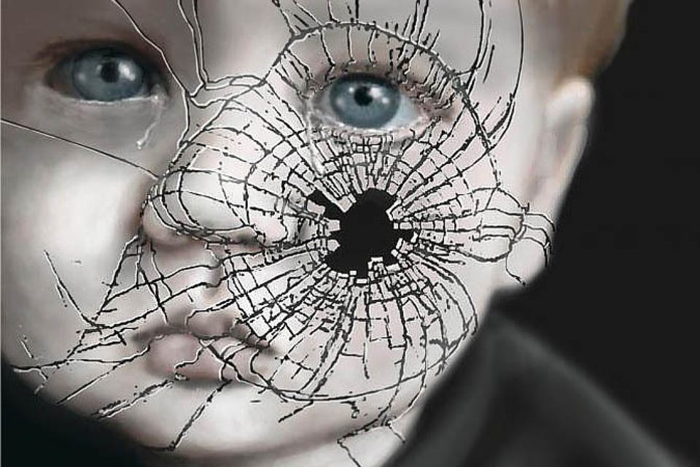
НАСИЛЬСТВО

Slide 10
Вправа “Асоціації”
Для мене
насилля
це. . .

Slide 11
Насильство це - дії, які робить одна або кілька осіб і які:
чиняться умисно і спрямовані на досягнення певної мети;
спричиняють шкоду ( фізичну, моральну, матеріальну) іншій особі;
порушення права і свободи цієї особи;
унеможливлюють ефективний самозахист потерпаючих від насильства (той, хто чинить насильство, має значні переваги: фізичні, психологічні, матеріальні, адміністративні тощо).

Slide 12
Фізичне насильство
Психологічне насильство
Види
насильства
над дітьми
Економічне
Сексуальне насильство

Slide 13
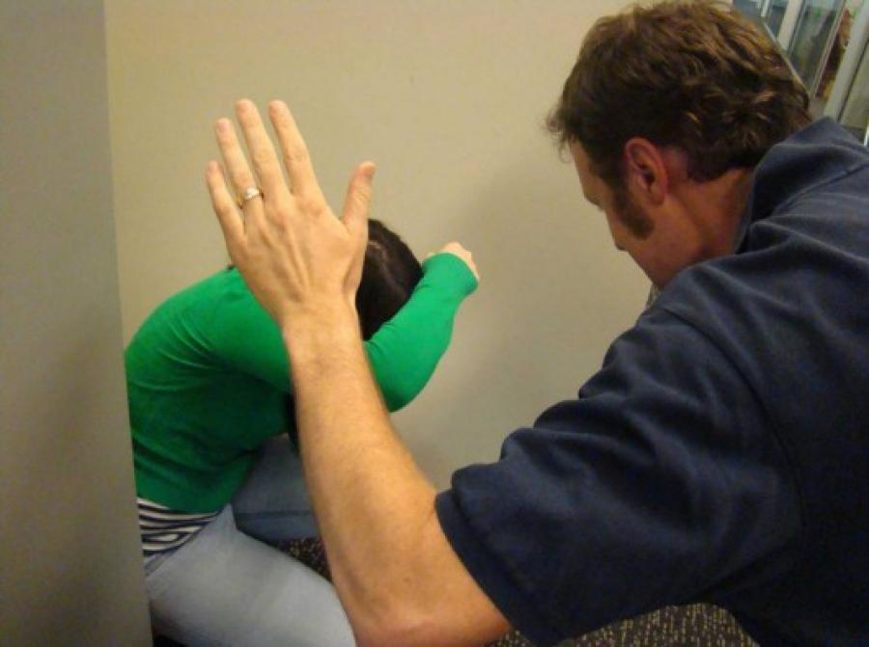
Фізичне насильство - нанесення дитині батьками або особами, що їх замінюють, вихователями чи іншими будь-якими особами фізичних травм, різних тілесних ушкоджень, які заподіюють шкоду здоров'ю дитини, порушують її розвиток і позбавляють життя.

Slide 14
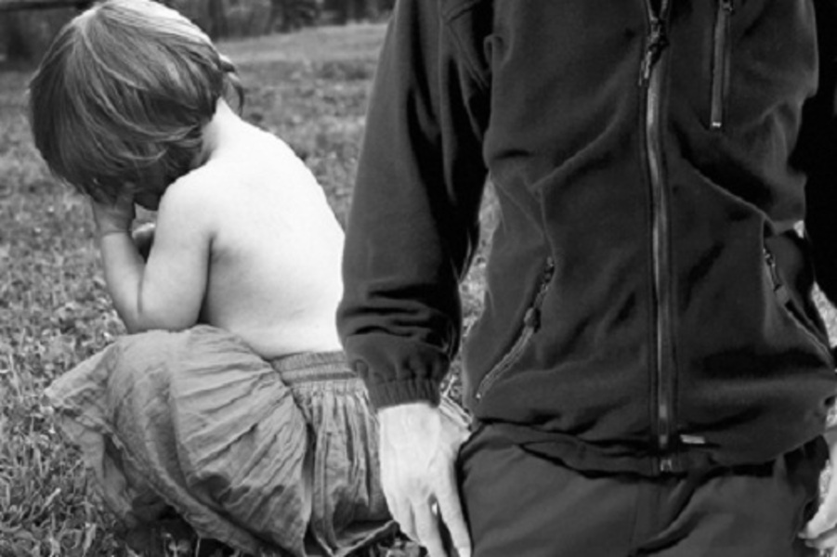
Сексуальне насильство або спокушання - використання дитини (хлопчика чи дівчинки) дорослим чи іншою дитиною для задоволення сексуальних потреб чи отримання вигоди.

Slide 15
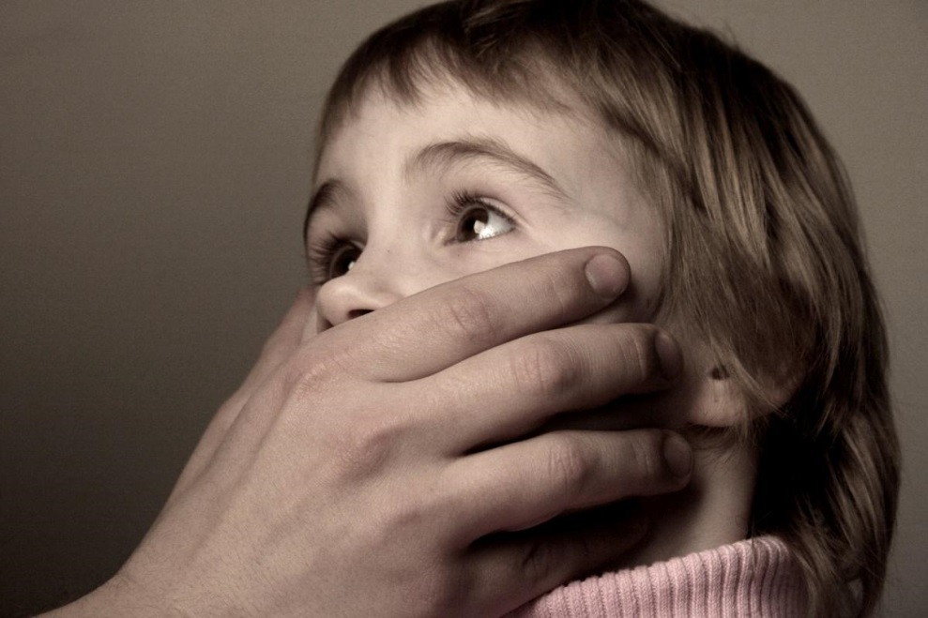
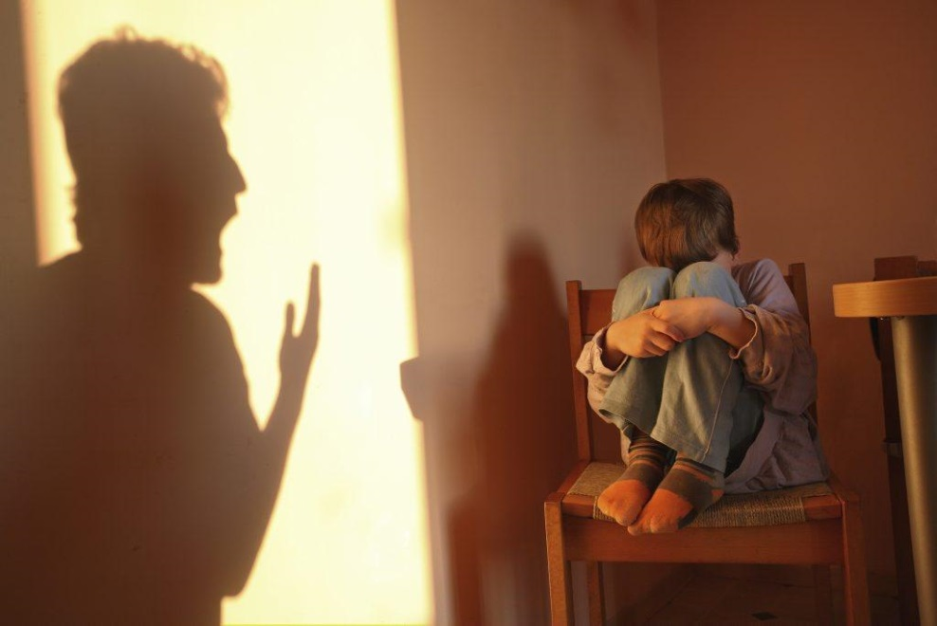
Психологічне (емоційне) насильство - постійна або періодична словесна образа дитини, погрози з боку батьків, опікунів, вчителів, вихователів, приниження її людської гідності, звинувачення її в тому, в чому вона не винна, демонстрація нелюбові, неприязні до дитини.

Slide 16
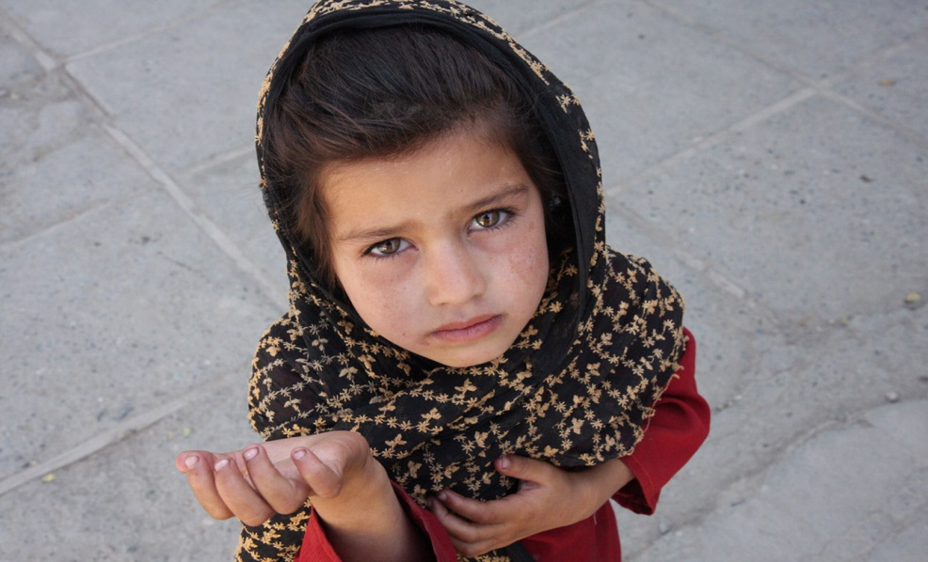
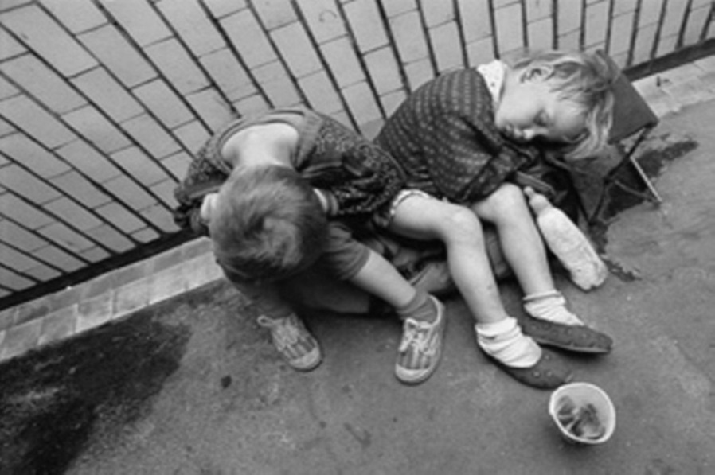
Економічне насилля - відсутність належного забезпечення основних потреб і потреб дитини в їжі, одязі, житлі, вихованні, освіті, медичній допомозі з боку батьків або осіб, які їх замінюють, в силу об'єктивних причин (бідність, психічні хвороби, недосвідченість) і без таких.

Slide 18
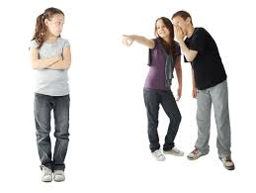
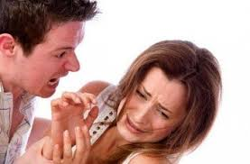
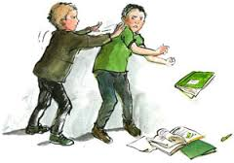
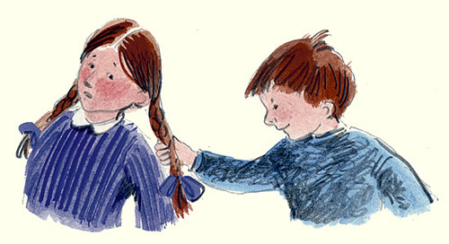
Практикум
“Аналіз ситуацій”

Slide 19
«Правила безпеки»
Що робити, якщо ти став жертвою шкільного насилля чи знаєш, що когось ображають?
1. Розкажи про це дорослим – батькам, класному керівнику, директору школи, психологу.
2. Уникайте місць, в яких можна стати жертвою шкільного насилля.
3. Ходи разом з друзями.
4. Нападнику важливо, щоб ти звернув на нього увагу, боявся його, то намагайся не помічати його ігноруй виклики у твою адресу.

Slide 20
«Правила безпеки»
Правила які допоможуть запобігти насильству в сім’ї:
1. Продумайте свої дії в тому випадку, якщо акт насильства вже відбувався і може повторитися знову;
2. Розповідайте про насильство тим, кому ви довіряєте (друзям родичам);
3. Знайдіть таке місце ,куди ви змогли б піти у випадку небезпеки;
4. Підготуйте документи (паспорт,свідоцтво про народження, і т., д.) гроші та інші необхідні речі та покладіть їх в одне місце, так щоб у будь-який момент ви змогли б їх легко взяти і втекти з ними
5. Якщо ситуація критична, то залишайте будинок негайно, навіть якщо вам не вдалося взяти необхідні речі;
6. Заздалегідь довідайтесь телефони та адреси місцевих служб , які зможуть надати необхідну підтримку (соціальні служби, телефони довіри, телефон дільничого інспектора, служби у справах неповнолітніх).

Slide 21
«Правила безпеки»
Правила які допоможуть запобігти насильству на вулиці:
1. В пізній час не ходіть одні по вулиці;
2. Знайте елементарні прийоми самооборони;
3. Продумайте свої дії в тому випадку, якщо акт насильства можливий;
4. Майте при собі один з засобів безпеки: газовий балончик дезодорант, пилочку…. Та продумайте їх використання в разі здійснення акту насильства;
5. Відчуваєте небезпеку – терміново тікайте;
6. На вас напали – кричіть, біжіть, привертайте до себе увагу;
7. Телефонуйте до міліції, швидкої ,
8. Виключіть непорозуміння: будьте впевнені , що ваш знайомий друг знає межі дозволеного;
9. Не впускайте в будинок незнайомців особливо, якщо ви почуваєте себе не спокійно;
10. Не сідайте з незнайомцями до ліфту;

Slide 22
«Правила безпеки»
Повідомлення для підлітків
1. Поговори зі своїми батьками або іншими відповідальними дорослими про те, що ти можеш зробити для того, щоб не піддаватися насильству.
2. Наскільки це можливо, намагайся не бувати в місцях, де ти можеш піддатися насильству.
3. Якщо ти опинився (опинилася) у середовищі, в якому ти відчуваєш небезпеку, піди з цього місця якнайшвидше.
4. Якщо хтось намагається схилити тебе до сексуального контакту, чітко дай зрозумітисвоїми словами та діями, що ти цього не хочеш. У разі потреби поклич на допомогу.
5. Розбіжності та суперечки можуть траплятися час від часу. Якщо вони трапляються,намагайся зберігати спокій і вирішувати їх ненасильницькими методами. Докладай усіх зусиль для того, щоб не провокувати насильства та не відповідати на провокацію насильством.
6. Якщо до тебе було застосовано фізичне чи сексуальне насильство або тебе змусили зробити щось, чого ти не хотів (не хотіла), негайно повідом про це своїх друзів, батьків або інших відповідних служб. Вони можуть надати тобі необхідний допомогу і підтримку, запобігти повторним актам насильства та притягнути зловмисників до відповідальності.

Slide 23
Хто може допомогти
Служба у справах дітей;
органи опіки і піклування;
Соціальна служба для дітей, сім'ї
та молоді ;
Медичні установи;
Відділ освіти;
Громадські організації;
Кримінальна міліція.

Slide 24
Всеукраїнська безкоштовна гаряча лінія з питань запобігання насильству – 0-800-500-335 або 386 (для дзвінків з мобільного) Всеукраїнська гаряча дитяча лінія 0-800-500-21-80 Телефон довіри 0-800-500-33-50

Slide 25
Вправа – рефлексія
«Виправдання очікувань

Slide 26
У будь-якому разі
Люди часто бувають нелогічними й егоїстичними
Все одно прощай їм.
Якщо ти добрий, люди можуть обвинуватити тебе в егоїзмі та прихованих намірах.
Однак залишайся добрим.
Якщо ти успішний, у тебе може з‘явитися безліч друзів і справжніх ворогів.
Все одно будь успішним.
Якщо ти чесний і щирий, люди можуть обманювати тебе.
Однак залишайся чесним і щирим.

Slide 27
Те, що ти будував роками, хтось може зруйнувати за одну мить.
Все одно продовжуй будувати.
Якщо ти знайшов спокій і щастя, люди можуть заздрити тобі, однак будь щасливим
Те хороше, що ти робиш сьогодні, найімовірніше завтра забудуть люди. Все одно роби добро.
Віддавай світові все найкраще, що в тебе є і цього ніколи не буде достатньо.
Однак віддавай світові все найкраще, що маєш.
Зрештою, ти зрозумієш, що все це відбувалося між тобою і Богом, і ніколи це не було між тобою і людьми.
Слова Матері Терези

Slide 28
Дякую за увагу!

